Slide 1



Hot Reload
Javier Suárez
Software Engineer, Microsoft
@jsuarezruiz
/JavierSuarezRuiz

Slide 2
Hot Reload

Slide 3
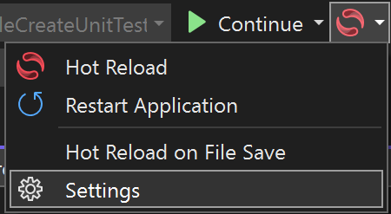
Hot Reload
El objetivo de Hot Reload es ahorrar tantos reinicios de la aplicación entre ediciones como sea posible, lo que le hace más productivo al reducir el tiempo que dedica a esperar a que las aplicaciones se recompilen, reinicien, vuelvan a desplazarse a la ubicación anterior donde estaba en la propia aplicación, etc.

Slide 4
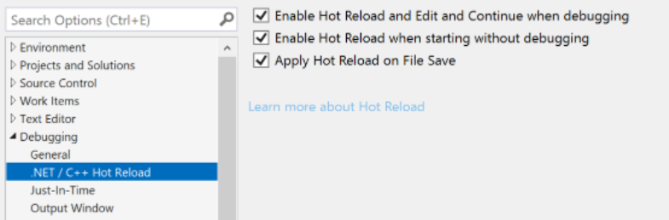
Configurar Hot Reload
Para configurar Hot Reload, seleccione Configuración en el botón desplegable Recarga activa.
La configuración de Hot Reload activa incluye:
Habilite Recarga activa y Editar y continuar al depurar. Habilite Recarga activa al iniciar sin depurar.
Habilite Recarga activa al iniciar sin el depurador asociado (Ctrl+F5).
Aplique Recarga activa al guardar un archivo.

Slide 5
Javier Suárez
Software Engineer, Microsoft
javiersuarezruiz@hotmail.com
javiersuarezruiz.wordpress.com
@jsuarezruiz
/JavierSuarezRuiz

